Slide 1
Обзор часто задаваемых вопросов при работе с ПК «Бюджет-СМАРТ Про»

Slide 2
1. Ошибки приема и обработки документов, выгружаемых из суфд:
«Справка о свободном остатке средств бюджета»
«Выписка из казначейского счета»
«Выписка из лицевого счёта администратора доходов бюджета»
Раздел «Часто задаваемые вопросы» на сайте Министерства финансов Забайкальского края
https://minfin.75.ru/deyatel-nost/informacionnye-sistemy/pk-byudzhet-smart-pro/130399-chasto-zadavaemye-voprosy

Slide 3
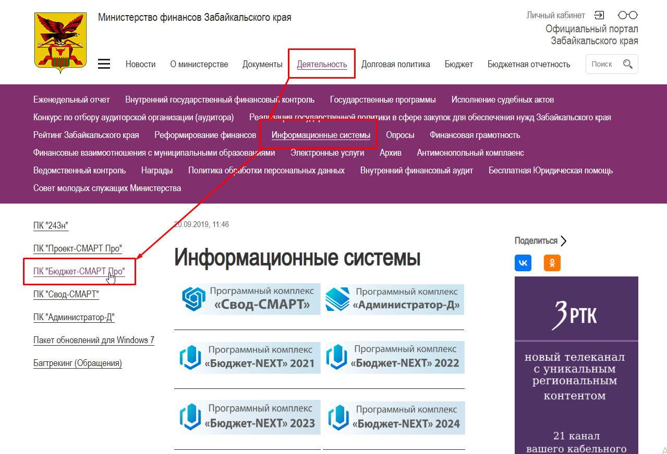

Slide 4
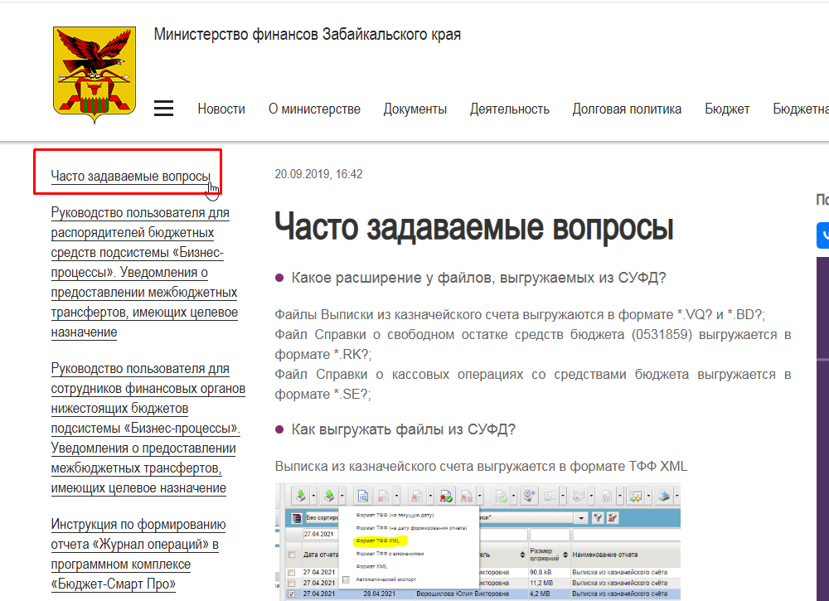

Slide 5
После загрузки выписок/справки рекомендуется выполнить проверку контрольных соотношений, нажав на соответствующую кнопку
В результате статус обработки может быть изменен на «Обработана» в случае отсутствия ошибок.
Возможна и обратная ситуация, когда статус с «Обработана» изменился на иной, указывающий на наличие каких-либо ошибок. В этом случае следует исправить ошибки приема и провести повторную проверку контрольных соотношений

Slide 6
Статусы обработки документа «Справка о свободном остатке средств бюджета»:
«Расхождение выплат (раздел 1), Расхождение на конец дня (раздел 1)» – возникает из-за целевых выплат в целевой программе ДК в СУФД и ПК «Бюджет-СМАРТ Про», то есть код ДК должен быть контролируемый в ОрФК и отправлен в СУФД для регистрации;
«Расхождение БА на начало дня(раздел 2), Расхождение ОФР на начало дня(раздел 2)» – необходимо сверить, разнятся ли суммы на конец дня предыдущей справки во втором разделе и начала дня текущей справки во втором разделе в столбцах «Введено», если данные разные, необходимо уточнить в УФК, с чем это связано;

Slide 7
«Расхождение ОФР (раздел 2)» – говорит о том, что не во всех расходных расписаниях стоит дата проводки, либо не все расходные расписания загружены в программу «Бюджет Смарт ПРО»;
«Расхождение зачислений (раздел 3)» – необходимо проверить загружена ли Выписка из казначейского счета за эту дату, если загружена, то проверить статус обработки у Выписки, возможно, она была принята с ошибками.

Slide 8
Статусы обработки документа «Выписка из казначейского счета»
Остаток на конец дня предыдущей выписки, на начало дня последующей выписки – отсутствует выписка за предыдущий/последующий операционный день соответственно.

Slide 9
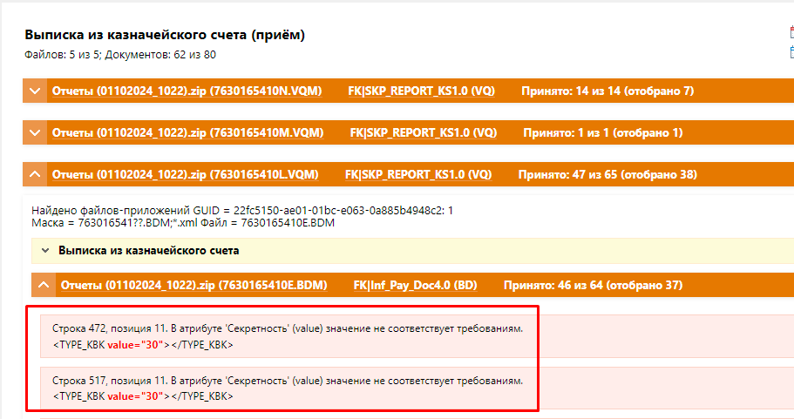
Ост. на конец дня (ДС), Дебет (ДС), Кредит (ДС) – если в протоколе <TYPE_KBK value="30"></TYPE_KBK>, то нужно открыть загружаемый файл (в блокноте), и выполнить следующую замену: <TYPE_KBK value="30"></TYPE_KBK> на <TYPE_KBK value="31"></TYPE_KBK> или <TYPE_KBK value="32"></TYPE_KBK>; после этого повторить прием выписки

Slide 10
если в протоколе «В справочник 'Дополнительная классификация' не удалось добавить новую запись ‘0000', бюджет 'Бюджет .... района. …..", то нужно написать обращение в багтрекинг для добавления кода в справочник. При этом обязательно нужно указать, что код добавляется для приема выписки.

Slide 11
Статусы обработки документа «Выписка из лицевого счета администратора доходов бюджета»
Несоответствие входящего остатка по поступлениям, возвратам, зачетам – отсутствует выписка за предыдущий операционный день. Необходимо загрузить недостающую выписку;
Несоответствие по оборотам поступлений –
1. не принят файл с информацией из расчетных документов, прилагаемых к выписке из казначейского счета (*.BD?) – Осуществите импорт файла *.BD? за соответствующий операционный день из СУФД и загрузите его;
2. повторно примите выписку из л/с АДБ за этот день, в протоколе приема обратите внимание на описание ошибок приема;

Slide 12
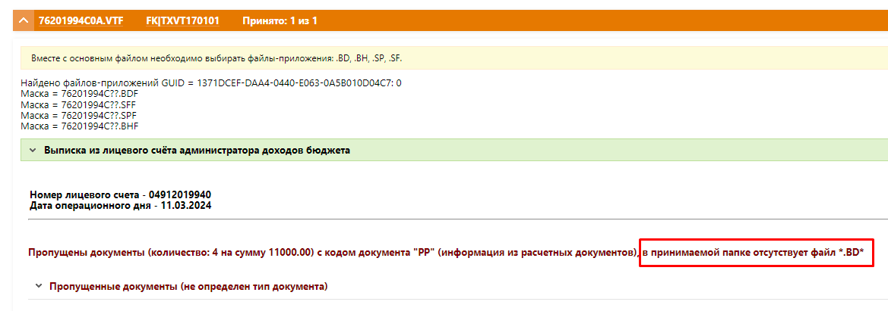
Несоответствие по оборотам возвратов – осуществите повторный прием выписки из л/с за этот день, в протоколе приема обратите внимание на описание ошибок приема;
Несоответствие по оборотам зачетов – вероятно не принят файл со справкой ОргФК, прилагаемой к выписке из лицевого счета (*.SP?) – осуществите импорт файла *.SP? за соответствующий операционный день из СУФД и загрузите его вместе с файлом выписки.

Slide 13
2. Блокирующий контроль при изменении сумм ассигнований и лимитов
Внимательно читать протокол. В самом протоколе можно нажать на сумму превышения, в результате откроется окно с детализацией, в ней можно увидеть все документы по счету и БК.
В качестве примера создана справка об изменении сводной бюджетной росписи с суммой на 2024 год -100 000 000,00 руб. При сохранении программа выводит протокол

Slide 14
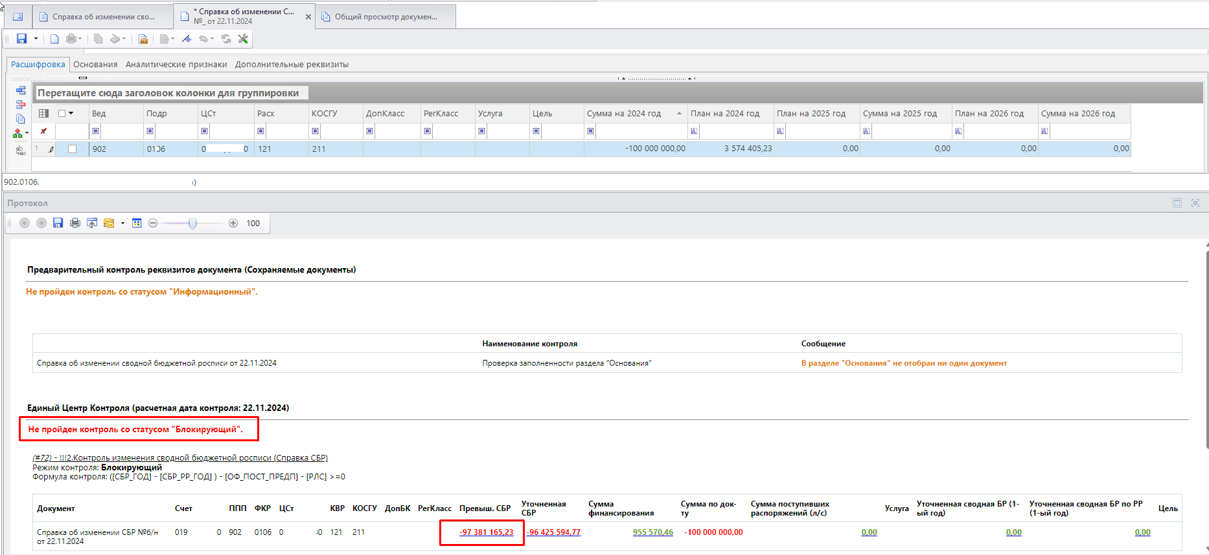
Чтобы просмотреть детализацию по БК, нужно нажать на сумму превышения

Slide 15
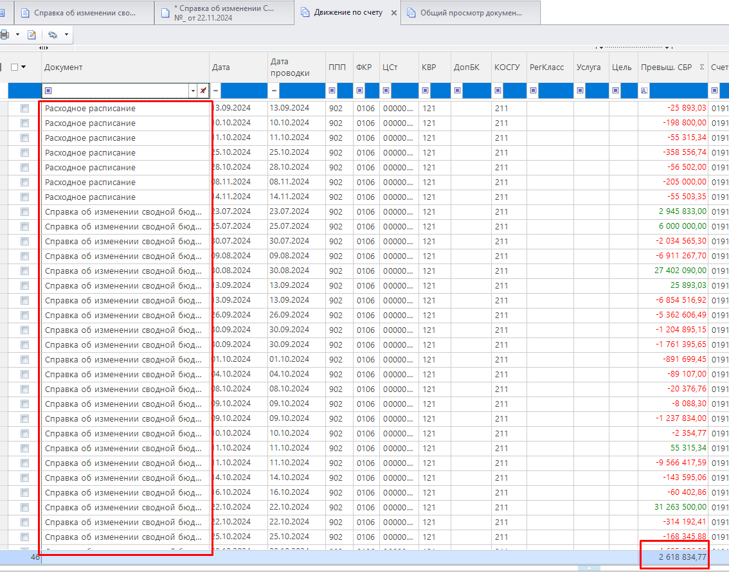

Slide 16
3. Сверка сводной справки по кассовым операциям
1. Проверить, все ли выписки и справки загружены и обработаны.
2. Открыть Обработка - Общий просмотр и найти все документы по БК, по которым есть отклонения
Пример: отклонение по доходам

Slide 17
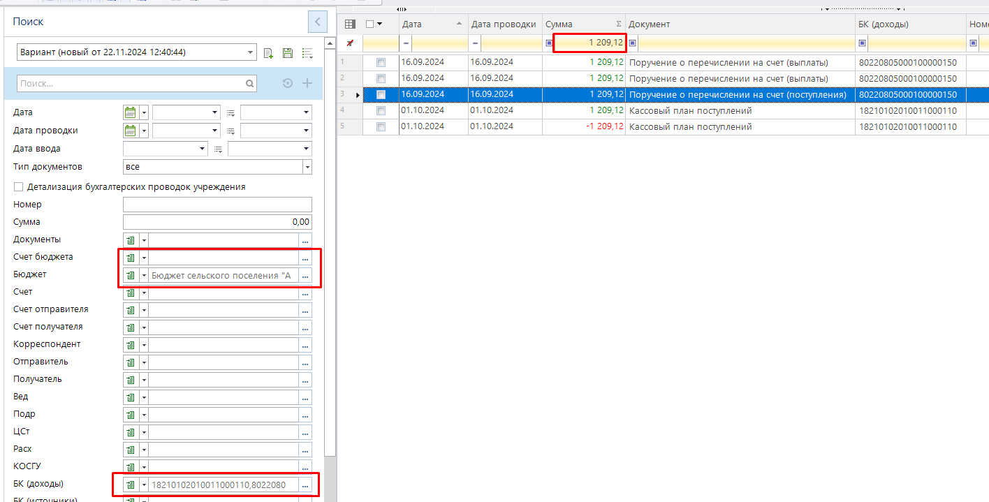
Здесь видно, что не достает платежного поручения с зачислением по Реестру перечисленных поступлений

Slide 18
4. Платежные поручения связаны с дублирующими бюджетными обязательствами
Дублирующие БО создаются, когда не ведется своевременный учет БО, формируемых при заключении контрактов и договоров, из системы Webtorgi-КС. На БО, поступившие из системы Webtorgi-КС, необходимо сразу проставлять учетный номер и дату проводки.
В случае «задвоения» БО необходимо также поставить учетный номер и дату проводки на основное БО (с полной суммой контракта или договора), и после этого оставить обращение в багтрекинг.

Slide 19
БО, созданное на основании сведений о заключенном контракте (договора), поступившее из системы Webtorgi-КС
Дублирующее БО, автоматически созданное из платежного поручения, загружаемого в составе выписки из казначейского счета

Slide 20
Блокирующий контроль при отправке планов-графиков
Специалист по закупке может обратиться с проблемой отправки плана-графика. Для проверки сумм лимитов, достаточных для включениях их в план-график, рекомендуется воспользоваться сформировать «Состояние счета» (Навигатор: АРМ удаленной работы МО \ Документы \ Состояние счета), вариант при этом выбрать Состояние счета ПБС или Состояние счета ПБС с объектами. Счет всегда выбирается получателя – 03……..

Slide 21
Сумму лимитов уменьшают: Предварительная заявка на закупку (ПЗЗ), Бюджетные обязательства и кассовый расход – платежные поручения (Предп. КР). При этом платежные поручения обязательно должны быть связаны с БО.
Из состояния счета на примере видно, что сумма доступных лимитов составляет: 719 000,00 – 432 309,00 = 286 691,00.
Если сумма лимитов не соответствует сумме, указанной в плане-графике, можно также проверить, стоит ли дата проводки на ваших лимитах бюджетных обязательств, в том числе их изменения.

Slide 22
Спасибо за внимание!

